Slide 1
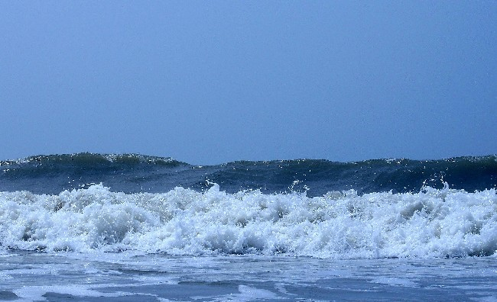
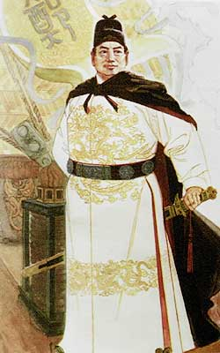

苏教版五年级语文下册
郑
和
远
航

Slide 2
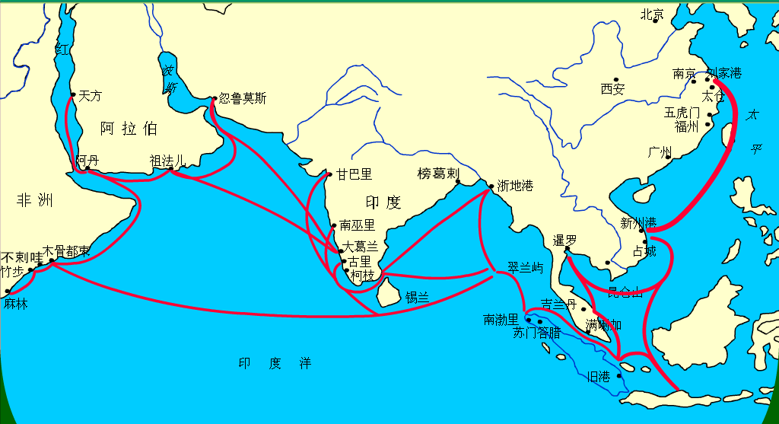

Slide 3
学习目标：
1、能复述郑和第一次远航的经过。
2、感受郑和精神。

Slide 4
基础知识
1.选择正确的读音
太监（jiàn jiān） 魁梧（wú wŭ） 抱拳（quán juàn)
2.通过上节课的学习，你知道了什么？
（这篇课文主要写了郑和远航的经过及意义）
3.这篇课文是如何来写郑和远航的经过的？
（重点写了郑和第一次远航）

Slide 5
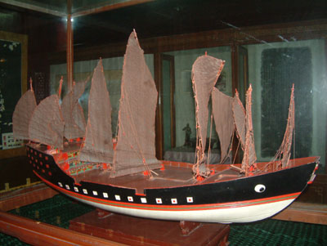
两百多艘船只整齐地停靠在码头边。其中六十二艘大船特别雄伟壮观，这些大船又叫“宝船”。每艘宝船长148米，宽60米，有十多层楼房那么高。船上有九根桅杆和十二面风帆，可以乘做一千
多人，需由二三百人
驾驶。船上配备着航海
罗盘等当时最先进的仪
器。紧挨着宝船的还有
许多战船、粮船和水船。

Slide 6
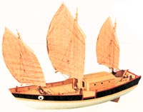
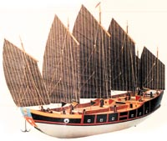
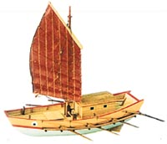
战船
粮船
水船

Slide 7
从1405年到1433年的28年间，
郑和率领船队出洋七次，前后到过三
十多个国家。最后一次远航，郑和已
经是六十多岁的老人，鬓发全白了。
这次航行，一直到达非洲东岸，直到
第三年才回到祖国。

Slide 8
各国君臣看见船队规模宏大，使者的态度友好亲切，没有丝毫炫耀武力、威胁别人的意思，都表示热烈欢迎；老百姓听说明朝的船队来了，也都扶老携幼，争相到海边观看，他们面对那些从来没有看见过的宝船，个个惊叹不已。

Slide 9





商品交换
香料
珊瑚
珠宝

Slide 10
郑和出使，促进了我国和亚非许多国家的经济文化交流和友好往来。

Slide 11
在大海上，船队好几次遇上险恶的风浪。狂风呼啸着，海水像脱缰的野马，奔腾咆哮。巨浪疯狂地扑向船队，仿佛要把船只撕裂。面对如此险境，郑和总是镇定自若，指挥着船队在波峰浪谷中奋勇向前，一次次化险为夷。

Slide 12
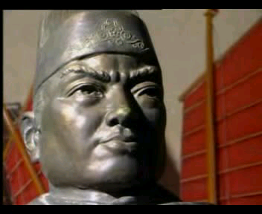
战 胜 凶 险

Slide 13
它表现了我国古代人民顽强的探索精神，也开阔了中国人的眼界。

Slide 14
复述课文：
扬帆启航
友好交往
战胜凶险

Slide 15
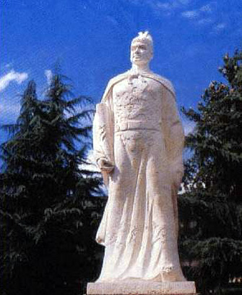
通番碑
看过刻在上面的每个字
双目有意闭合
为静静地恭听
只有你会唱的
那首西洋涛歌
其实，它是仍在流动的
郑和的血液与心潮
七叠神韵
一脉豪情
在万里鲸波里咆哮
越是最想倾诉
就越是沉默冷静
立在六十二艘宝船的启航处
从你的字里行间
我听到万人击水的回声

Slide 16

精读课文
1.郑和第一次远航的时间、地点、人物是什么？他们在途中和各国进行了哪些友好交往？他们还遇到了哪些困难？又是如何克服的呢？请同学们自由读课文第一部分，画出自己感受最深的地方。（或者读这一段你知道了什么）

Slide 17
2.交流
（1）郑和远航的时间是1405年7月11日，地点是苏州府刘家河码头，人物是郑和及随行的人员（人山人海）。
（2）大船之所以成为宝船的原因是：
A.这些船大，最大的长150米，宽60米，可以乘1000多人；
B.船上有指南针、航海图等当时最先进的航海设备，这些都是能远航的条件；
C.船上满载着瓷器、丝绸和茶叶。
（3）在航行的途中，他们还和各国进行了友好的交往：赠送礼品、交换产品等。
（4）他们还战胜了很多的困难。

Slide 18
3.郑和的船队在远航中遇到了哪些困难？
又是如何克服的呢？请同学们自由读课第五节。
4.小组内交流汇报。

Slide 19
5.班内交流汇报。
（1）险恶的风浪
在大海上，船队好几次遇上了险恶的风浪。狂风呼啸着，海水像脱缰的野马，奔腾咆哮，巨浪花疯狂地扑向船队，仿佛要把船只撕裂。
郑和表现：镇定自若、奋勇向前、化险为夷。
结果：战胜了风浪。
（2）海盗的袭击
郑和表现：严阵以待、迅速、包围、丢、烧着。
结果：俘虏了海盗。

Slide 20

6.郑和经历了重重困难，完成了第一次远航的任务，那么郑和远航有何重大意义呢？请同学们自由朗读课文第七节。
7.交流。
8.齐读课文最后一节。

Slide 21
9.郑和远航的意义太广泛了，郑和真是一个了不起的航海家！难道你不想对他说几句吗？

Slide 22
作业：
推荐阅读书目： 《郑和下西洋》 、《郑和――联结中国与伊斯兰世界的航海家》、《与郑和相遇海上》 。

Slide 23
同学们可以在课余将下面表格的内容填写好
小组成员名单：
我们的问题：
小组探究的方法：
合作、探究后我们小组知道了：
是否还有新问题：

